Slide 1
Cien veces más hermanos y hermanas

Slide 2
Marcos 10:29-30
²⁹ Jesús respondió: «En verdad les digo, que no hay nadie que haya dejado casa, o hermanos, o hermanas, o madre, o padre, o hijos o tierras por causa de Mí y por causa del evangelio, 30 que no reciba cien veces más ahora en este tiempo: casas, y hermanos, y hermanas, y madres, e hijos, y tierras junto con persecuciones; y en el siglo venidero, la vida eterna».

Slide 3
Un viaje de emociones
Un repaso rápido con mapas

Slide 4
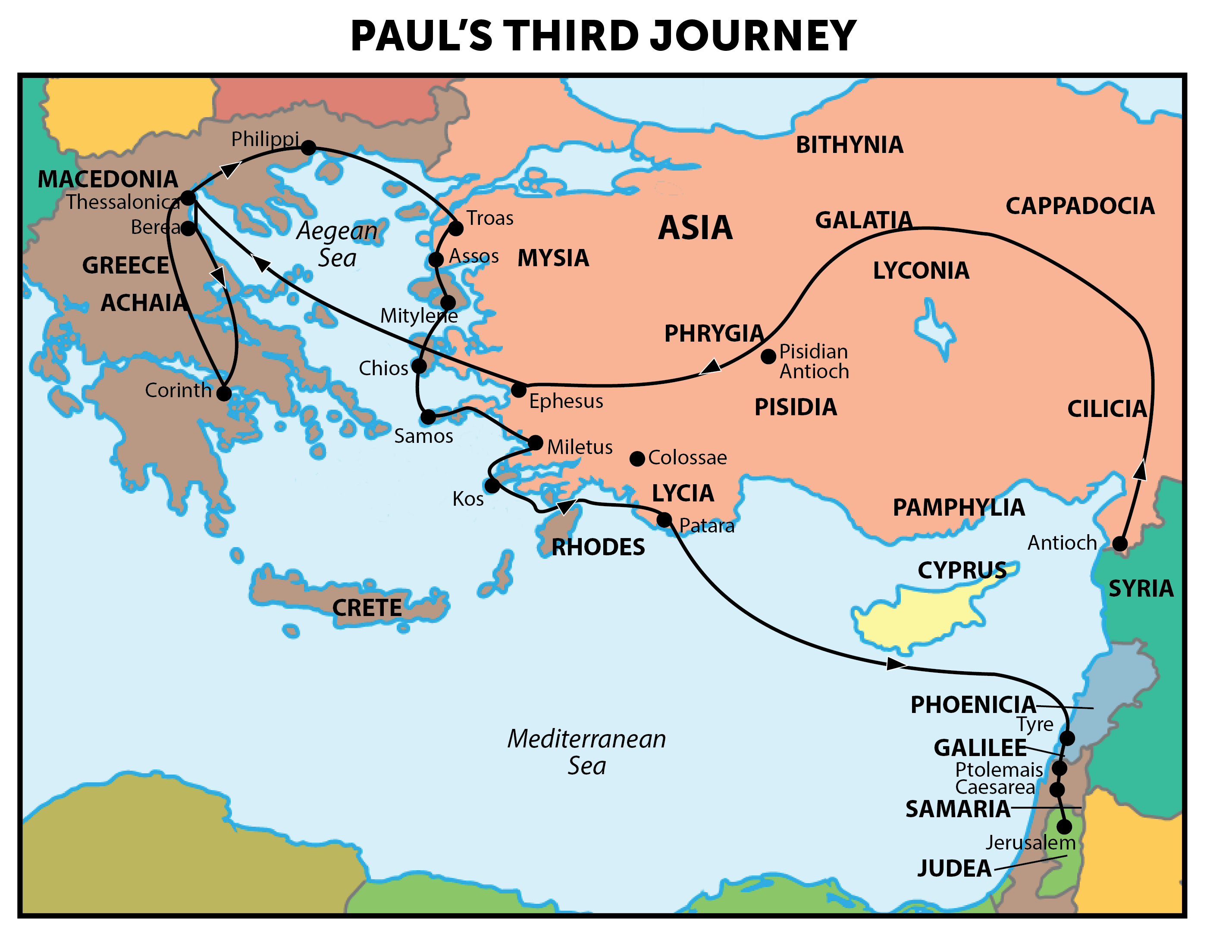
2
4
MACEDONIA
Troas
3
1
Corinto
Éfeso
5
Mileto
Un viaje de emociones

Slide 5
5
Mileto
Un viaje de emociones
6
Tiro
7
Tolemaida
Cesarea
8
Jerusalén
9

Slide 6
Un viaje de emociones
Macedonia (Filipos y Tesalónica) – Hch 20:2
Grecia (Acaya) – Hch 20:3
Troas – Hch 20:6-12
Mileto (ancianos de Éfeso) – Hch 20:17-37
Tiro – Hch 21:3-7
Tolemaida – Hch 21:7
Caesarea – Hch 21:8-14
Casa de Mnasón – Hch 21:16
Jerusalén – Hch 21:17-20a

Slide 7
Historia de dos iglesias
Porque quiero que sepan qué gran lucha tengo por ustedes y por los que están en Laodicea, y por todos los que no me han visto en persona. 2 Espero que con esto sean alentados sus corazones, y unidos en amor, alcancen todas las riquezas que proceden de una plena seguridad de comprensión, resultando en un verdadero conocimiento del misterio de Dios, es decir, de Cristo, 3 en quien están escondidos todos los tesoros de la sabiduría y del conocimiento ... 5 Porque aunque estoy ausente en el cuerpo, sin embargo estoy con ustedes en espíritu, regocijándome al ver su buena disciplina y la estabilidad de la fe de ustedes en Cristo. – Colosenses 2:1-3, 5

Slide 8
Historia de dos iglesias
¹⁷ Pero nosotros, hermanos, separados de ustedes por breve tiempo, en persona pero no en espíritu, estábamos muy ansiosos, con profundo deseo de ir a verlos. 18 Ya que queríamos ir a ustedes, al menos yo, Pablo, más de una vez; pero Satanás nos lo ha impedido. 19 Porque ¿quién es nuestra esperanza o gozo o corona de gloria? ¿No lo son ustedes en la presencia de nuestro Señor Jesús en Su venida? 20 Pues ustedes son nuestra gloria y nuestro gozo. – I Tesalonicenses 2:17-20

Slide 9
Historia de dos iglesias
⁶ Pero ahora Timoteo ha regresado de ustedes a nosotros, y nos ha traído buenas noticias de su fe y amor y de que siempre tienen buen recuerdo de nosotros, anhelando vernos, como también nosotros a ustedes. 7 Por eso, hermanos, en toda nuestra necesidad y aflicción fuimos consolados respecto a ustedes por medio de su fe. 8 Porque ahora sí que vivimos, si ustedes están firmes en el Señor. 9 Pues ¿qué acción de gracias podemos dar a Dios por ustedes, por todo el gozo con que nos regocijamos delante de nuestro Dios a causa de ustedes, 10 según oramos intensamente de noche y de día que podamos ver el rostro de ustedes y que completemos lo que falta a su fe? – I Tes. 3:6-10

Slide 10
¿Cómo formamos relaciones con cristianos en otras partes?
Hermanos y hermanas que amamos aquí se mudan
Cristianos que conocíamos donde antes adorábamos
Adoración durante viajes y vacaciones
Visitantes frecuentes aquí (¿quizás familia de miembros?)
Evangelistas que sostenemos y las iglesias donde están
Viajes extendidos (e informes) de miembros aquí
Oportunidades de servir a otra iglesia

Slide 11
¿Cómo cumplimos la promesa de Mc. 10:29-30?
Considera tu familia a los que están en otras partes
Sigue en contacto o renueva una relación
Adora y quédate un rato con cristianos en otros lugares
Abre tu casa a los que están viajando
Aumenta tu conocimiento de hermanos y hermanas
Ora por los que están en otro lugar que conoces (al grado que sea)
Anima y sírvelos

